Slide 1
Квиллинг для детей с отклонением в развитии
Выполнила Яковлева Л.Р.
Воспитатель гпд Зеленоград
ГБОУ «Школа№854»

Slide 2
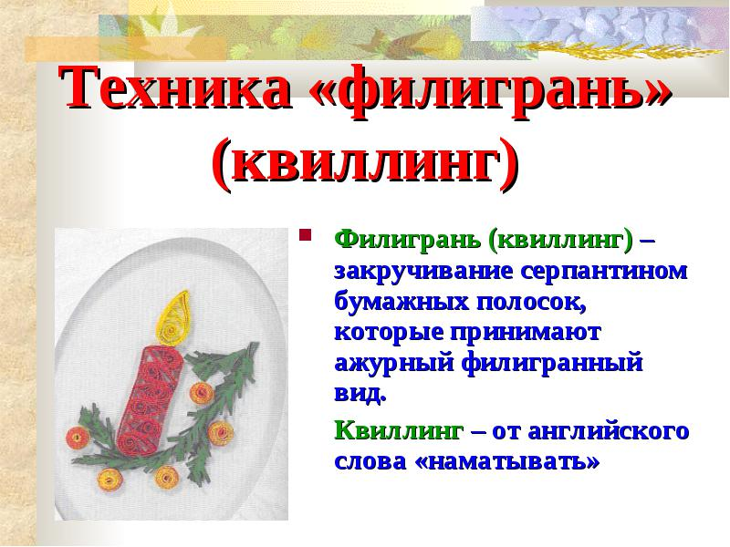

Slide 3
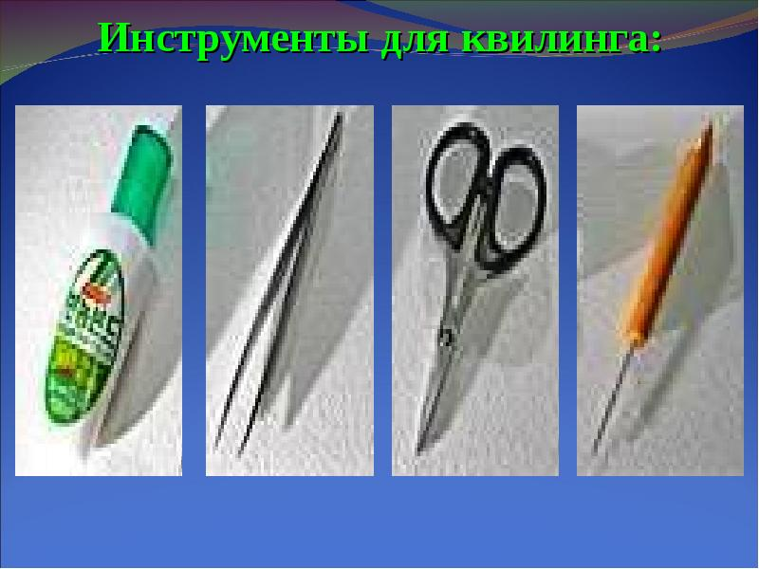

Slide 4
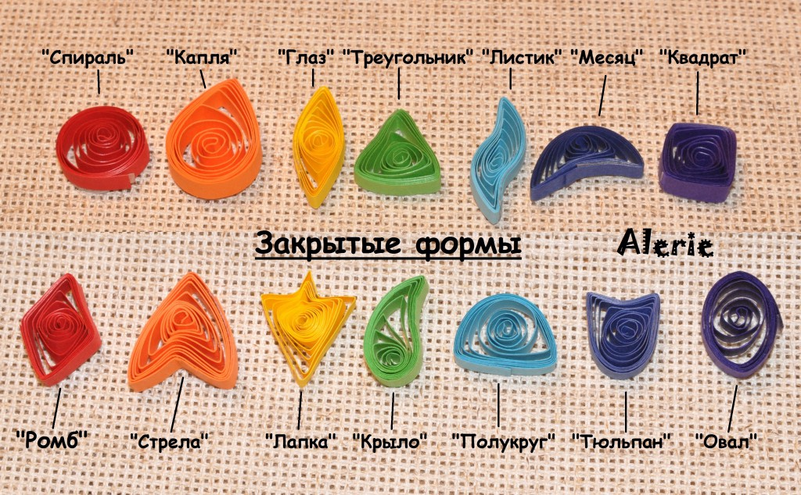
Формы квиллинга

Slide 5
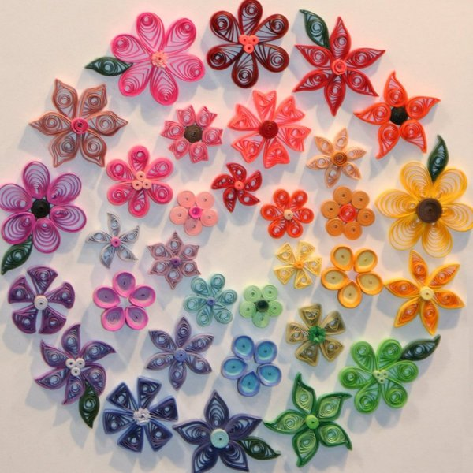
Цветочное разнообразие

Slide 6
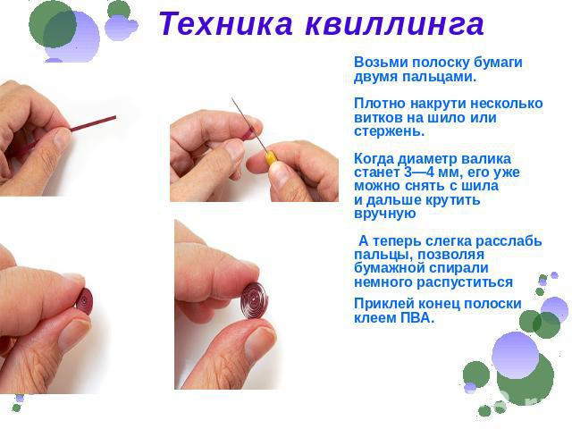
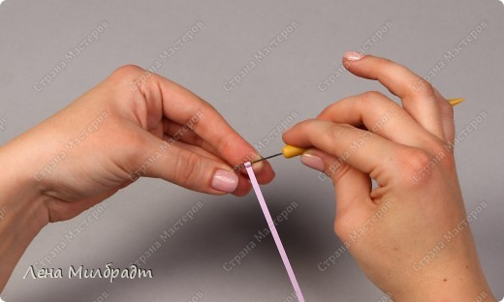
Работа начинается со скручивания бумаги.

Slide 7
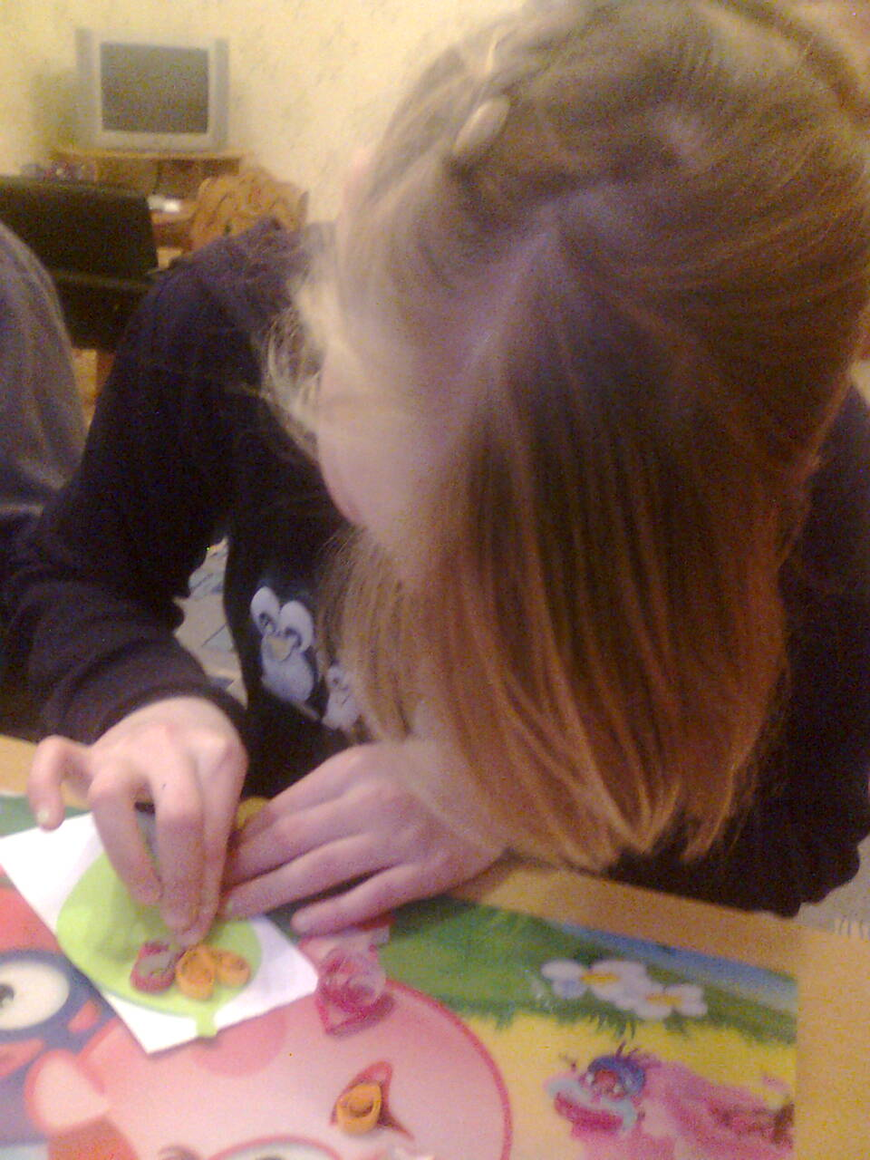
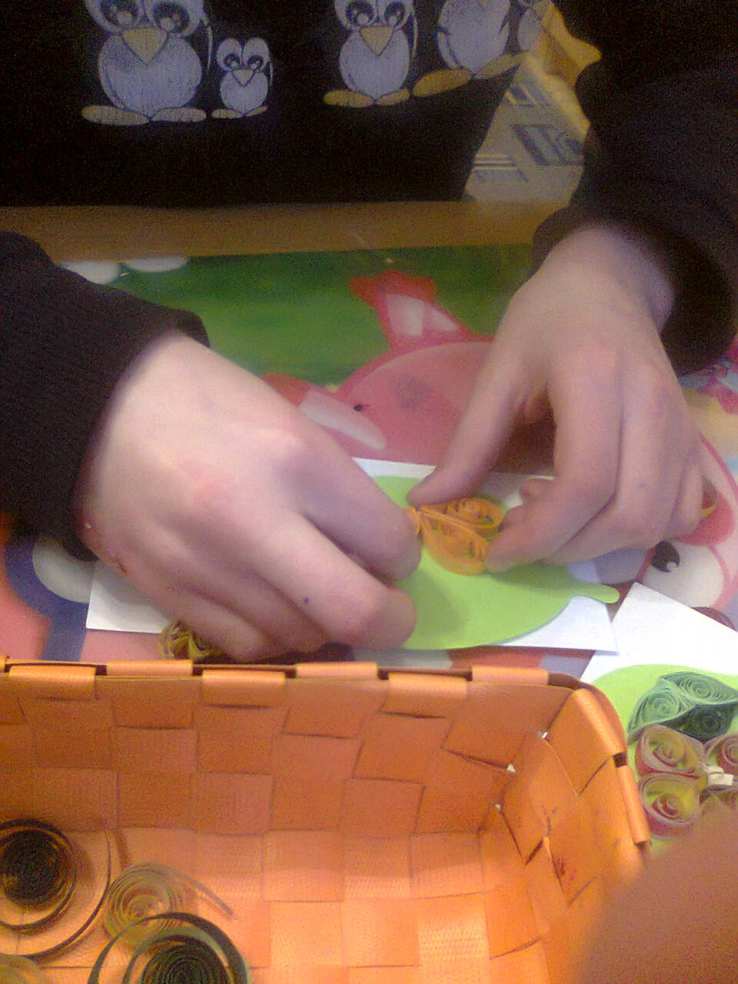
Очень кропотливая работа, требующая терпения

Slide 8
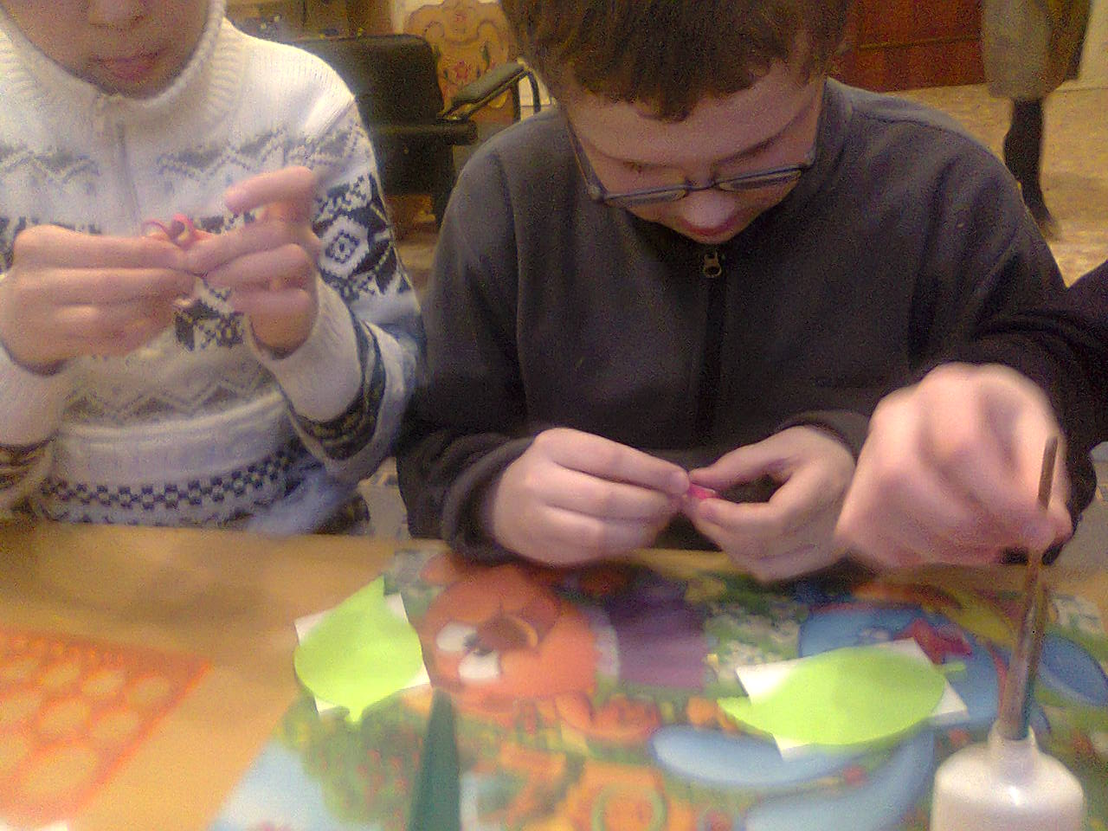
В классе у детей с отклонением в развитии квиллинг занимает большое место.
Развивается мелкая моторика,
внимание,
память,
мышление.

Slide 9
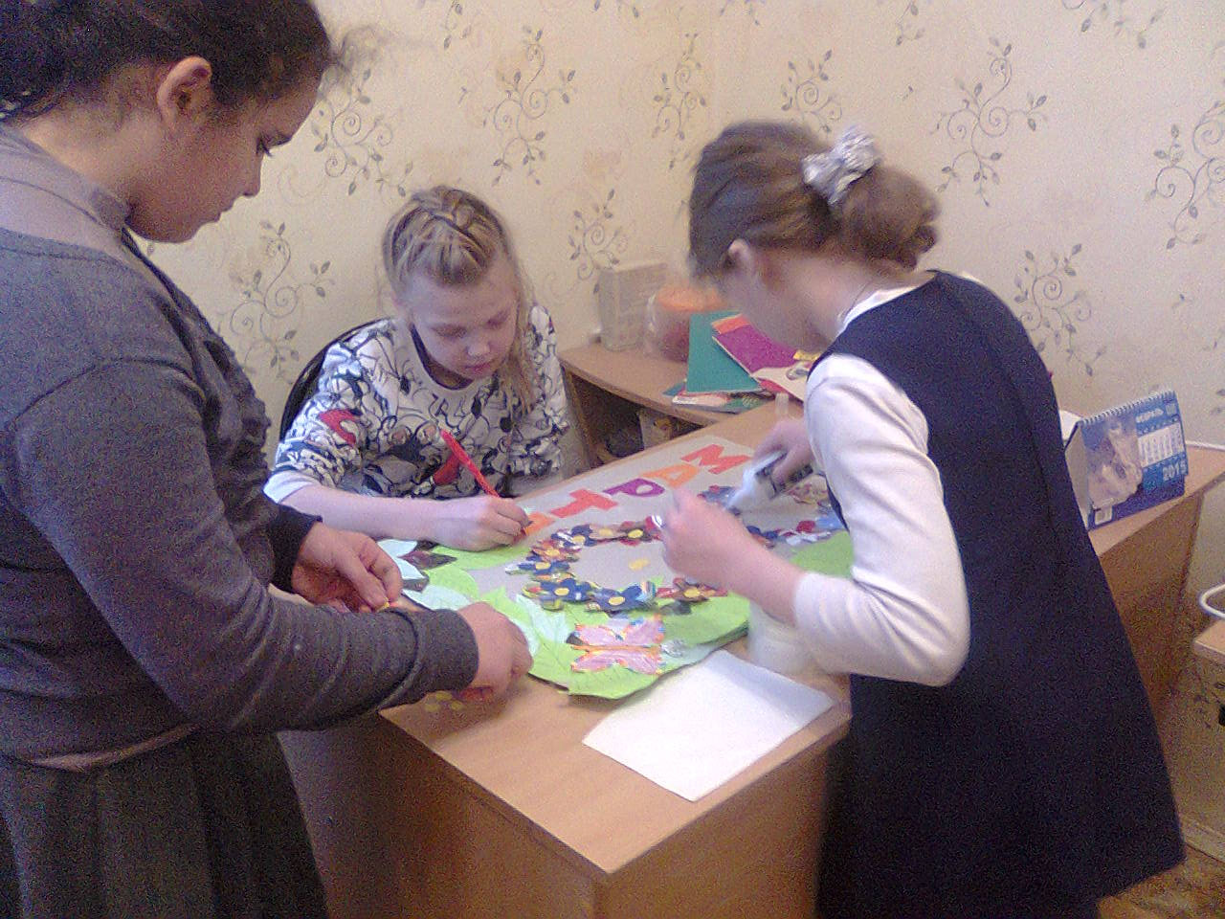
Работа проходит от простого к сложному
Сначала учимся просто скручивать спираль,
потом выполнять скручивание «капля»,
«крыло»,»тюльпан».

Slide 10
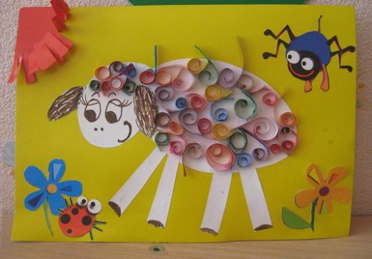
Наши работы.

Slide 11
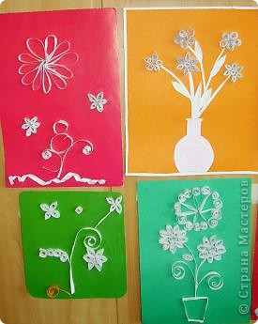

Slide 12
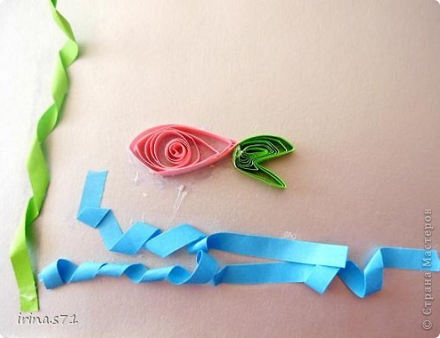

Slide 13
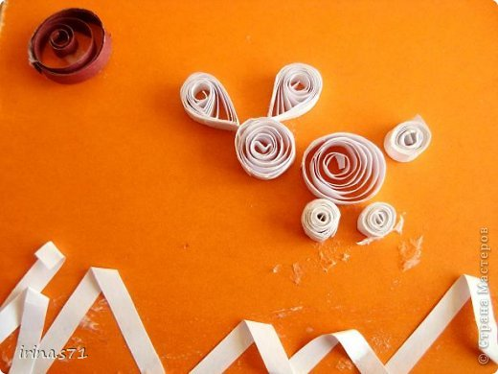

Slide 14
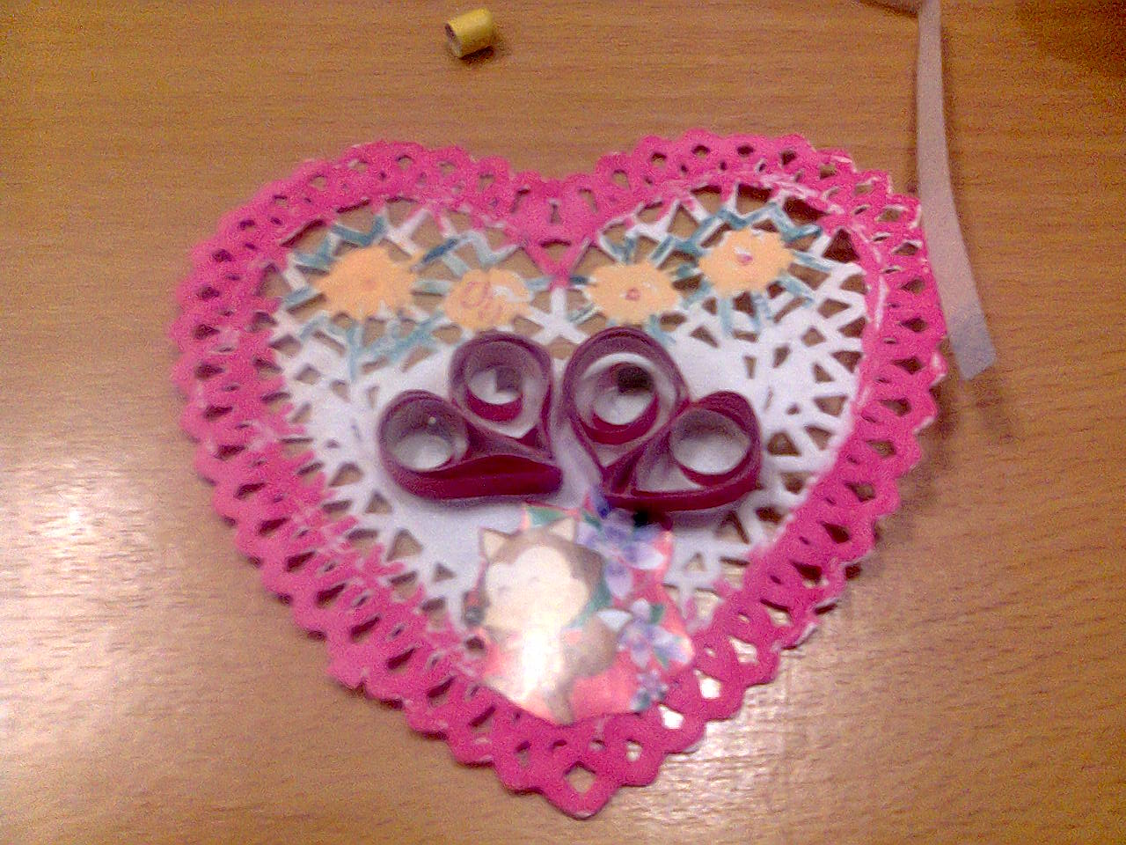

Slide 15
Учащиеся 4 класса «Д» готовят газету в технике бумажного творчества с элементами квиллинга на 8 марта.

Slide 16
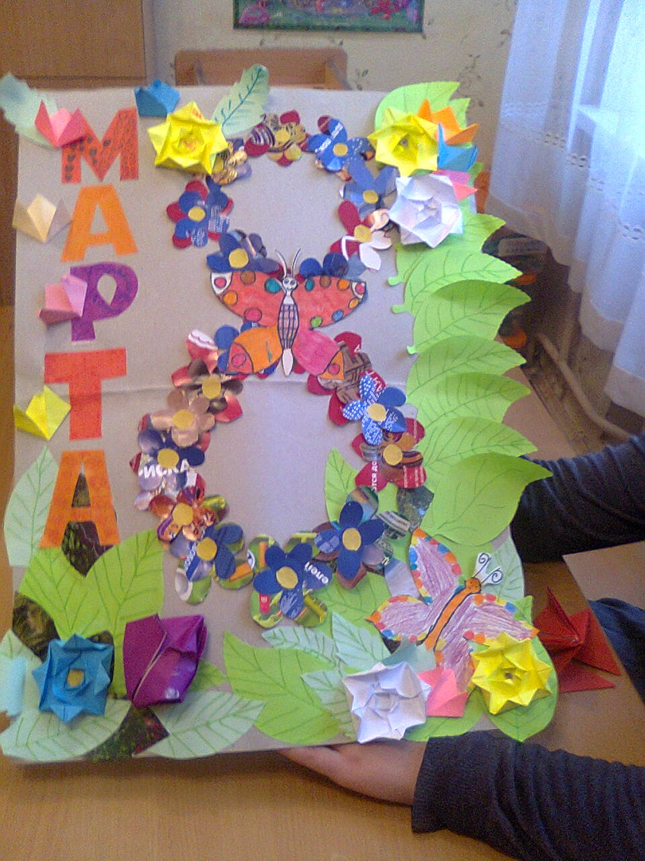
Газета к празднику

Slide 17
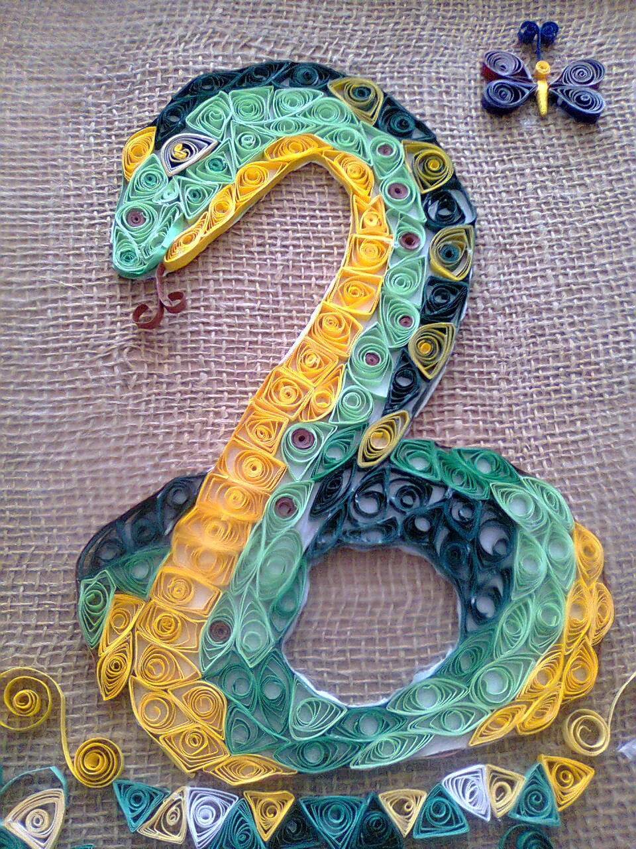
Символ года

Slide 18
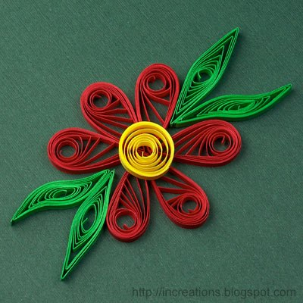
Поздравительная открытка

Slide 19
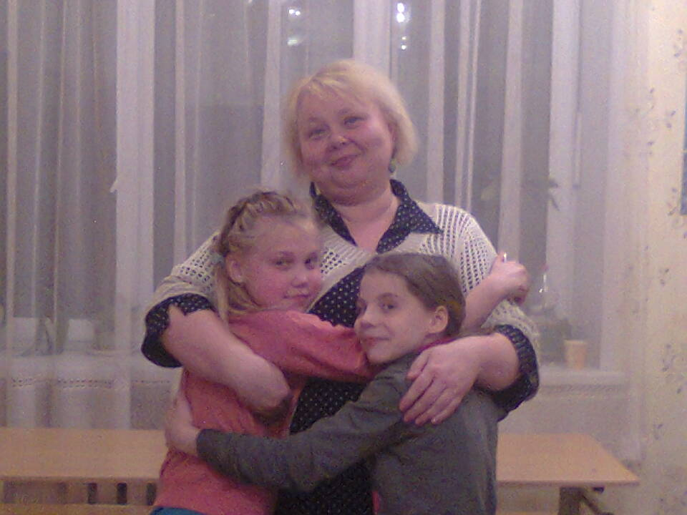
Самые активные рукодельницы.
Кружок квиллинга продолжает свою работу. Стараюсь внедрять квиллинг в различные предметы,разрабатываю объемный квиллинг.

Slide 20
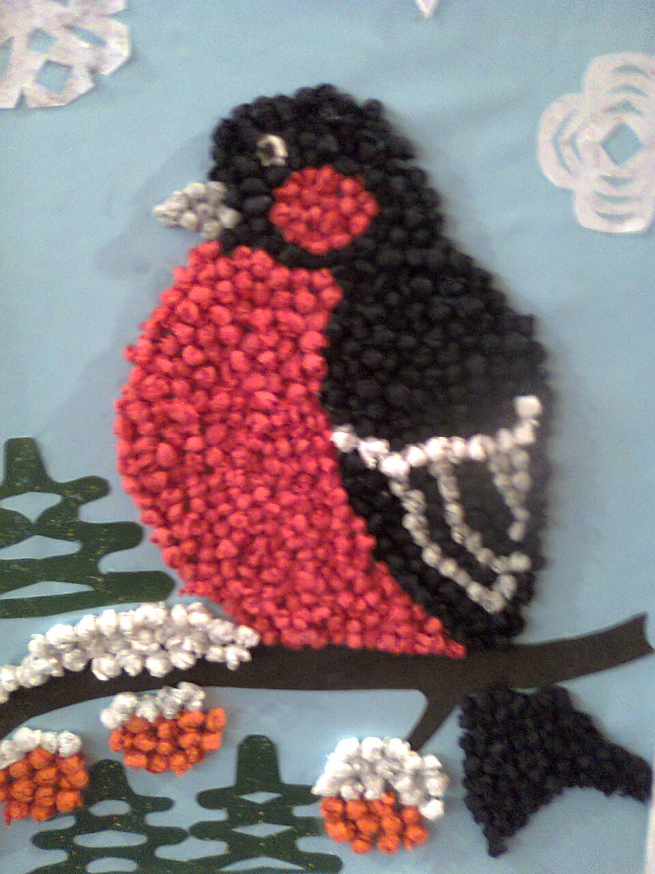
Спасибо за внимание

